Slide 1
1. La qualità e la complessità degli algoritmi
2. I numeri macchina
3. Gli errori e l’attendibilità dei risultati
4. L’uso di Octave o MATLAB
capitolo 6 – Introduzione all’analisi numerica

Slide 2
6.1 La qualità e la complessità degli algoritmi
Indice
Un algoritmo è una procedura formata da passi elementari non ambigui che risolve una classe di problemi in un tempo finito.
Il pensiero computazionale analizza i problemi del mondo reale astraendone gli aspetti principali e scomponendoli in sottoproblemi più semplici, la cui soluzione si possa esprimere proprio in forma di algoritmo:
• per poterlo eseguire con un computer, un algoritmo va codificato mediante un linguaggio di programmazione;
• si esegue il programma per risolvere un’istanza specifica della classe generale di problemi, corrispondente ai particolari dati di input usati;
• il risultato dell’esecuzione, cioè l’insieme dei dati di output del programma, costituisce la soluzione numerica di quel particolare problema.
Il calcolo scientifico – o calcolo numerico, o analisi numerica – è la disciplina che si occupa della ricerca e dell’implementazione di algoritmi per risolvere con il computer problemi rappresentati in forma matematica.

Slide 3
6.1 La qualità e la complessità degli algoritmi
Indice
Un algoritmo efficiente usa in modo ottimale le risorse del computer.
L’esecuzione di un algoritmo al computer richiede varie risorse:
• lo spazio di memoria che serve per immagazzinare il programma e i dati
• la banda di comunicazione necessaria
• il numero delle porte logiche usate
• il tempo di calcolo impiegato per eseguire il programma.
Il tempo di calcolo all’atto pratico è di solito la risorsa più importante.
Per quantificare l’efficienza si deve stimare un tempo di calcolo «astratto», che rifletta le proprietà intrinseche dell’algoritmo, non della macchina su cui è eseguito.
Faremo due ipotesi:
• durante l’esecuzione dell’algoritmo ogni operazione elementare – aritmetica, di assegnazione di valore o di confronto logico tra valori – ha un costo pari a 1;
• per l’algoritmo in esame si deve considerare il caso peggiore, vale a dire quello per cui i dati del problema richiedono il tempo di esecuzione più lungo.

Slide 4
6.1 La qualità e la complessità degli algoritmi
Indice
Un algoritmo efficiente usa in modo ottimale le risorse del computer.
Esempio: due algoritmi per cercare un valore in una sequenza non decrescente.
A. algoritmo di ricerca lineare:
• si inizia confrontando il valore cercato con il primo elemento del vettore;
• se i due valori non coincidono, si passa al confronto con il secondo elemento;
• e così via finché si trova il valore cercato, oppure si arriva all’ultimo elemento.
B. algoritmo di ricerca binaria:
• si confronta il valore cercato con l’elemento mediano del vettore: se coincidono, l’algoritmo termina;
• altrimenti, se il valore cercato è minore di quello trovato, si itera sulla prima metà del vettore; se è maggiore, si itera sulla seconda metà del vettore;
• si ripete poi la procedura, ogni volta dimezzando il vettore, finché è necessario.
caso peggiore per entrambi gli algoritmi: il valore cercato è l’ultimo della sequenza, oppure non è presente nel vettore

Slide 5
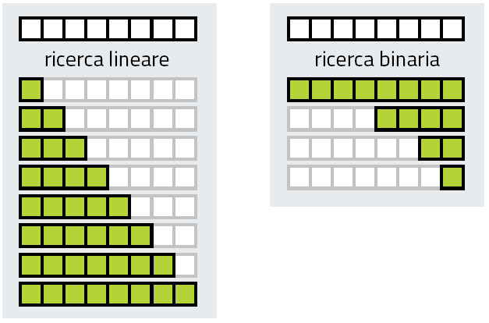
6.1 La qualità e la complessità degli algoritmi
Indice
Un algoritmo efficiente usa in modo ottimale le risorse del computer.
Esempio: due algoritmi per cercare un valore in una sequenza non decrescente.
A
B
la ricerca binaria è più efficiente rispetto a quella lineare: nel caso peggiore, infatti, risolve il problema con un numero minore di iterazioni

Slide 6
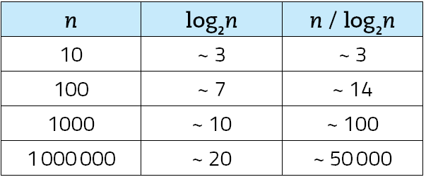
6.1 La qualità e la complessità degli algoritmi
Indice
Un algoritmo efficiente usa in modo ottimale le risorse del computer.
Esempio: due algoritmi per cercare un valore in una sequenza non decrescente.
Per n elementi la ricerca lineare richiede n operazioni, mentre la ricerca binaria ne richiede soltanto log₂n.
I vantaggi di un algoritmo efficiente diventano evidenti quando cresce la dimensione n del problema da risolvere:

Slide 7
6.1 La qualità e la complessità degli algoritmi
Indice
La complessità di un algoritmo si descrive con la notazione O-grande O( ).
Se n è la dimensione del problema da risolvere, tra le parentesi di O( ) si deve scrivere la funzione di n che rappresenta – nel caso peggiore – il tempo di calcolo richiesto dall’algoritmo quando n → ∞.
O( ) rappresenta la complessità asintotica dell’algoritmo considerato.
Per il problema della ricerca di un valore in un vettore crescente, dunque, l’algoritmo di ricerca lineare è O(n), quello di ricerca binaria è O(logn).
Si può dimostrare che gli algoritmi più primitivi di sorting per il problema dell’ordinamento dei valori di un vettore hanno complessità O(n²).
Questo problema è così comune e importante che negli anni sono stati ideati e testati molti algoritmi diversi per risolverlo. I più efficienti scoperti finora, come il merge sort, hanno complessità O(n·logn).

Slide 8
6.1 La qualità e la complessità degli algoritmi
Indice
Per i problemi difficili l’algoritmo risolutivo più efficiente ha come argomento di O-grande una funzione che cresce rapidamente con n.
L’ordinamento dei valori di un vettore è dunque un problema più difficile rispetto alla ricerca di un valore in un vettore crescente.
Infatti per il primo problema l’algoritmo risolutivo più efficiente ha complessità O(n·logn), mentre per il secondo ha complessità O(logn).

Slide 9
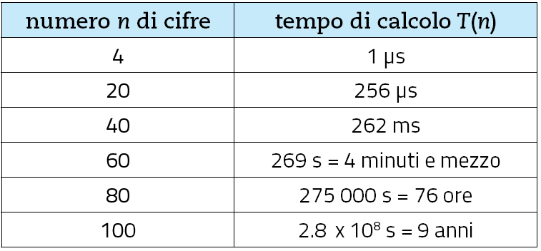
6.1 La qualità e la complessità degli algoritmi
Indice
Per i problemi difficili l’algoritmo risolutivo più efficiente ha come argomento di O-grande una funzione che cresce rapidamente con n.
Un problema molto difficile è quello della fattorizzazione di un numero; qui la dimensione n del problema è data dal numero delle cifre del numero.
Per questo problema si è scoperto che gli algoritmi migliori sono O(2^{n}/2), cioè hanno un tempo di calcolo che cresce in modo esponenziale con n.

Slide 10
6.1 La qualità e la complessità degli algoritmi
Indice
Per i problemi difficili l’algoritmo risolutivo più efficiente ha come argomento di O-grande una funzione che cresce rapidamente con n.
I problemi in cui il tempo di calcolo per la soluzione aumenta al crescere di n come una potenza di n sono detti di classe P; la lettera P sta per polinomiale.
I problemi come quello della fattorizzazione sono detti invece di classe NP, dove NP sta per non-deterministic polynomial.
Non-deterministic significa che per eseguire l’algoritmo in tempo polinomiale servirebbe un numero sufficiente di computer che lavorano in parallelo.

Slide 11

6.1 La qualità e la complessità degli algoritmi
Indice
Per i problemi difficili l’algoritmo risolutivo più efficiente ha come argomento di O-grande una funzione che cresce rapidamente con n.
Il problema della fattorizzazione dunque è molto difficile;
ma è interessante notare che invece il problema inverso è molto facile.
Infatti, per sapere se il risultato dell’algoritmo di fattorizzazione è corretto, basta moltiplicare tra loro i fattori trovati e confrontare il risultato con il numero di partenza.
Queste due caratteristiche – l’estrema difficoltà del problema e l’estrema facilità del problema inverso – vengono sfruttate per crittografare i dati trasmessi in Rete con l’algoritmo di cifratura RSA.

Slide 12
6.2 I numeri macchina
Indice
La gamma di numeri macchina che si può rappresentare nel computer dipende dalla lunghezza della parola.
Nel computer i numeri sono rappresentati usando il sistema binario,cioè come una sequenza di bit, le cifre binarie che possono avere i valori 0 o 1.
A ogni numero viene riservato uno spazio di memoria capace di contenere un particolare numero di bit, detto parola.
Se L è la lunghezza della parola, nel computer si possono rappresentare soltanto quei numeri la cui rappresentazione binaria consta di un numero di bit minore o uguale a L: questi sono chiamati numeri macchina.

Slide 13
6.2 I numeri macchina
Indice
La gamma di numeri macchina che si può rappresentare nel computer dipende dalla lunghezza della parola.
Numeri interi: con parole di lunghezza L si possono rappresentare tutti gli interi compresi nell’intervallo [–2^{L–1},+2^{L–1} – 1].
Esempio: una parola di 16 bit permette di rappresentare tutti gli interi che appartengono all’intervallo [–32 768, 32 767].
Altro esempio: con 32 bit si possono rappresentare molti più interi, tutti quelli dell’intervallo [–2 147 483 648, 2 147 483 647].
NB: per il computer i numeri interi al di fuori dell’intervallo rappresentabile semplicemente non esistono.
Esempio: se a un computer con parola di 16 bit si chiede di eseguire la somma 32 767 + 1, il risultato sarà un overflow: il computer non può rappresentare internamente il risultato, che eccede lo spazio di memoria disponibile.

Slide 14
6.2 I numeri macchina
Indice
La gamma di numeri macchina che si può rappresentare nel computer dipende dalla lunghezza della parola.
Ogni computer quindi può trattare soltanto un sottoinsieme finito dell’insieme infinito Z dei numeri relativi.
Gli interi del sottoinsieme, però, li rappresenta al proprio interno in modo esatto.
Diversa è la situazione per i numeri reali: questi in generale hanno un numero infinito di cifre decimali, perciò nel computer li si può rappresentare soltanto in modo approssimato.

Slide 15
6.2 I numeri macchina
Indice
Nel computer i numeri macchina che rappresentano i numeri reali sono espressi nel formato floating point normalizzato in base 2.
La rappresentazione generale dei numeri floating point normalizzati è:
x = (–1)^{s} · (0.a₁a₂a₃ … a_{N}) ·β^{E}
• nel primo fattore, che rappresenta il segno del numero, s può valere 0 o 1;
• nel secondo fattore i simboli a_{i} rappresentano le N cifre della mantissa, che sono dette cifre significative del numero;
• nel terzo fattore β è la base di numerazione usata e l’esponente E è un intero dotato di segno.
NB: in generale per le cifre della mantissa vale la condizione 0 ≤ a_{i} ≤ β – 1, ma per la prima cifra significativa si deve avere a₁ ≠ 0.
Una rappresentazione equivalente alla precedente è:
x = (–1)^{s} · m · β^{E–N}
dove m è il numero naturale che rappresenta la mantissa.

Slide 16
6.2 I numeri macchina
Indice
Nel computer i numeri macchina che rappresentano i numeri reali sono espressi nel formato floating point normalizzato in base 2.
La rappresentazione generale dei numeri floating point normalizzati è:
x = (–1)^{s} · (0.a₁a₂a₃ … a_{N}) ·β^{E}
Nel computer la base è β = 2, quindi l’unico valore possibile per la prima cifra della mantissa è a₁ = 1.
Perciò si dà questo valore per scontato e si memorizzano soltanto le cifre da a₂ in avanti, guadagnando così in precisione grazie a una cifra significativa in più.
NB: lo zero non appartiene all’insieme F dei numeri floating point normalizzati, perché avrebbe a₁ = 0. Nel computer perciò il numero 0 è trattato a parte.

Slide 17
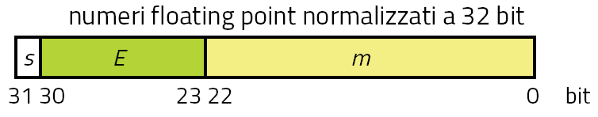
6.2 I numeri macchina
Indice
Nel computer i numeri macchina che rappresentano i numeri reali sono espressi nel formato floating point normalizzato in base 2.
La rappresentazione generale dei numeri floating point normalizzati è:
x = (–1)^{s} · (0.a₁a₂a₃ … a_{N}) ·β^{E}
In singola precisione vengono riservati 4 byte di memoria, cioè 32 bit: 1 bit per il segno del numero, 8 bit per l’esponente con il suo segno e 23 bit per la mantissa (che avrà quindi N = 24 cifre significative).
La singola precisione permette di rappresentare numeri con valore assoluto compreso, in ordine di grandezza, tra 10^{–38} e 10³⁸, con 7 cifre significative.

Slide 18
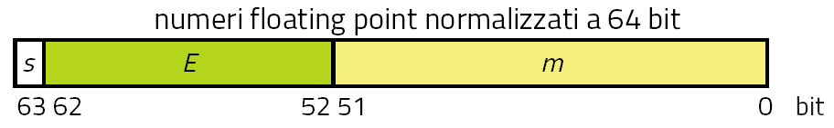
6.2 I numeri macchina
Indice
Nel computer i numeri macchina che rappresentano i numeri reali sono espressi nel formato floating point normalizzato in base 2.
La rappresentazione generale dei numeri floating point normalizzati è:
x = (–1)^{s} · (0.a₁a₂a₃ … a_{N}) ·β^{E}
In doppia precisione vengono riservati 8 byte di memoria, cioè 64 bit: 1 bit per il segno del numero, 11 bit per l’esponente con il suo segno e 52 bit per la mantissa (che avrà quindi N = 53 cifre significative).
La doppia precisione permette di rappresentare numeri con valore assoluto compreso, in ordine di grandezza, tra 10^{–308} e 10³⁰⁸, con 16 cifre significative.

Slide 19
6.2 I numeri macchina
Indice
L‘insieme dei numeri macchina, che è discreto e limitato, rappresenta i numeri reali in modo approssimato tramite un arrotondamento.
La rappresentazione dei numeri come parole di lunghezza fissa ha numerose importanti conseguenze, tra cui queste:
• mentre l’insieme R dei numeri reali è infinito, in un computer se ne può rappresentare soltanto un sottoinsieme finito F, con limite inferiore e superiore;
• un numero reale non si rappresenta nel computer in modo esatto, ma con un numero macchina che lo approssima arrotondando per eccesso o per difetto;
• non sempre un’operazione tra numeri macchina produce un risultato: se il risultato è un numero più grande dell’estremo superiore di F, si ha un overflow; se invece il risultato è più piccolo dell’estremo inferiore di F, ha un underflow.

Slide 20
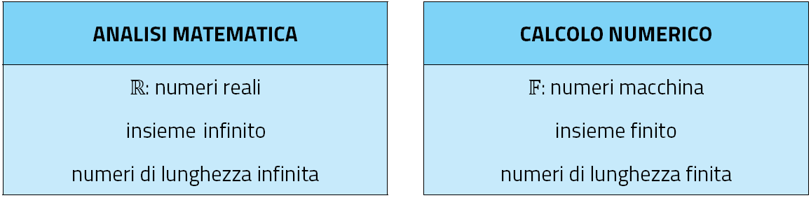
6.2 I numeri macchina
Indice
L‘insieme dei numeri macchina, che è discreto e limitato, rappresenta i numeri reali in modo approssimato tramite un arrotondamento.
In algebra e in geometria siamo abituati a usare una matematica del continuo che è basata sul concetto di numero reale.
Quando usiamo il computer per fare calcoli numerici, invece, dobbiamo lavorare con una matematica del discreto basata sulla definizione dei numeri macchina.
matematica del continuo
matematica del discreto

Slide 21
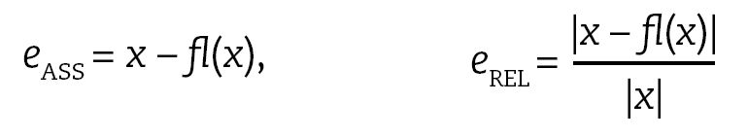
6.3 Gli errori e l’attendibilità dei risultati
Indice
L’approssimazione dei calcoli numerici fatti al computer si misura con l’errore di arrotondamento assoluto o relativo.
Ogni calcolo numerico è inevitabilmente approssimato, perché nel computer non si possono rappresentare in modo esatto i numeri reali.
Chiamiamo fl(x) il numero macchina usato per rappresentare il numero reale x.
Per descrivere l’errore di arrotondamento commesso si possono definire un errore assoluto e un errore relativo:
errore assoluto
errore relativo

Slide 22
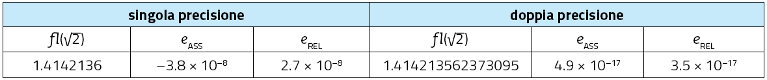
6.3 Gli errori e l’attendibilità dei risultati
Indice
L’approssimazione dei calcoli numerici fatti al computer si misura con l’errore di arrotondamento assoluto o relativo.
errore assoluto
errore relativo
Esempio: gli errori di arrotondamento in singola e in doppia precisione per
arrotondamento per eccesso
arrotondamento per difetto

Slide 23
6.3 Gli errori e l’attendibilità dei risultati
Indice
L’approssimazione dei calcoli numerici fatti al computer si misura con l’errore di arrotondamento assoluto o relativo.
errore assoluto
errore relativo
Altro esempio: per un numero lontano da 1, come la costante di Avogadro
6.022140857 × 10²³
in singola precisione si ha e_{ASS} = – 4.3 × 10¹⁵, mentre e_{REL} = 7.1 × 10^{–9}.
L’errore di arrotondamento assoluto non tiene conto dell’ordine di grandezza di x.
L’indicatore più utile è l’errore relativo, che misura l’accuratezza del risultato.

Slide 24
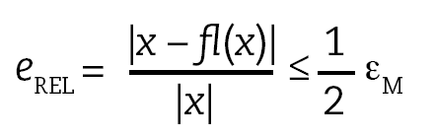
6.3 Gli errori e l’attendibilità dei risultati
Indice
La epsilon macchina è un indicatore della precisione del computer.
Per l’errore relativo vale la relazione:
dove ε_{M} è detta epsilon macchina o precisione macchina;
rappresenta la distanza tra 1 e il più piccolo numero macchina maggiore di 1.
Nel computer (numeri floating point normalizzati in base 2) si ha che:
L’errore relativo di arrotondamento quindi è molto piccolo. Ciò nonostante, anche quando si lavora in doppia precisione, la ripetizione e l’accumulo di errori piccoli in algoritmi lunghi e complessi può portare a conseguenze disastrose.

Slide 25
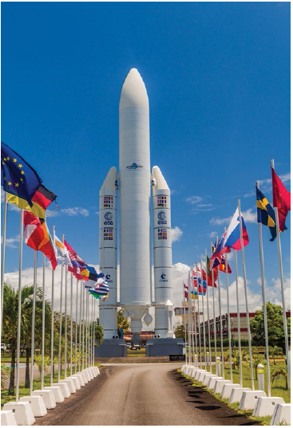
6.3 Gli errori e l’attendibilità dei risultati
Indice
La epsilon macchina è un indicatore della precisione del computer.
La ripetizione e l’accumulo di errori piccoli in algoritmi lunghi e complessi può portare a conseguenze disastrose.
Nel giugno 1996 il razzo Ariane 5 dell’Agenzia Spaziale Europea ESA, durante il lancio inaugurale, deviò dalla giusta traiettoria e finì per esplodere.
Si scoprì poi che l’incidente era stato provocato dal software del computer di bordo: un errore di arrotondamento si era propagato nel corso dei calcoli, amplificandosi fino a causare un overflow.

Slide 26
6.3 Gli errori e l’attendibilità dei risultati
Indice
L’aritmetica floating point ha regole diverse da quelle dell’aritmetica esatta.
I risultati delle operazioni aritmetiche tra numeri macchina generalmente non sono numeri macchina.
Esempio: tutti quei casi in cui il risultato ha un numero di cifre decimali superiore alla precisione con cui il computer sta lavorando.
Bisogna perciò accontentarsi delle cosiddette operazioni macchina:
a due numeri macchina viene associato un terzo numero macchina,
che si ottiene arrotondando il risultato esatto dell’operazione aritmetica.

Slide 27
6.3 Gli errori e l’attendibilità dei risultati
Indice
L’aritmetica floating point ha regole diverse da quelle dell’aritmetica esatta.
Non vale la regola dell’unicità dello zero, perché nel computer si può avere:
a + b = a anche con b >0
basta che b sia minore della distanza tra a e il numero floating point successivo.
Anche la proprietà associativa e quella distributiva non valgono in generale.
Esempio: se a, b e c sono tre numeri positivi con valore dell’ordine di 10³⁰⁸, cioè vicino al massimo rappresentabile nel computer in doppia precisione, allora:
a + (b – c) avrà un valore finito, ma (a + b) – c potrà dare overflow.

Slide 28
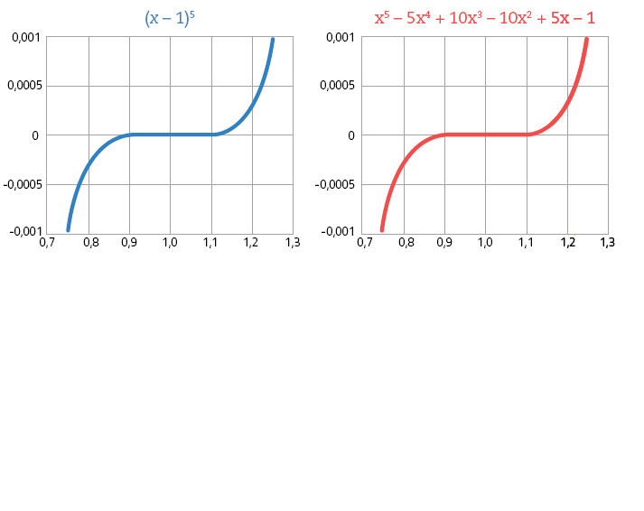
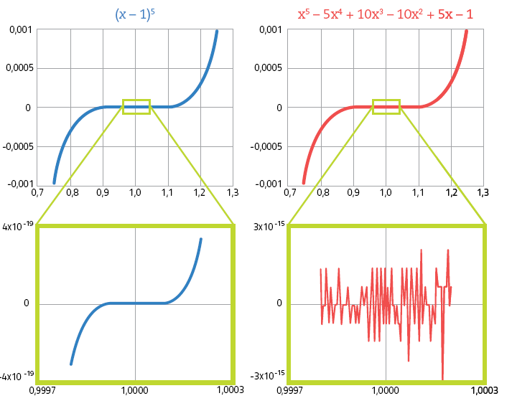
6.3 Gli errori e l’attendibilità dei risultati
Indice
Quando si calcola la differenza tra numeri quasi uguali, si possono avere errori di cancellazione numerica.
Esempio: il calcolo numerico di due espressioni equivalenti nell’aritmetica esatta.
I grafici paiono identici ma in realtà non lo sono nei dintorni di x = 1.
Qui nel secondo caso si calcolano differenze tra termini quasi uguali: la risultante perdita di cifre significative genera oscillazioni caotiche.
anche gli ordini di grandezza sono molto diversi

Slide 29
6.3 Gli errori e l’attendibilità dei risultati
Indice
Quando si calcola la differenza tra numeri quasi uguali, si possono avere errori di cancellazione numerica.
identiche in algebra
Esempio: il calcolo numerico di due espressioni equivalenti nell’aritmetica esatta.
Corollario importante:
le identità algebriche
non valgono in linea generale nell’aritmetica floating point.

Slide 30
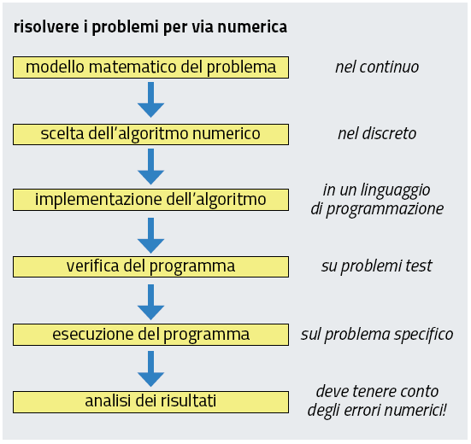
6.3 Gli errori e l’attendibilità dei risultati
Indice
Nel calcolo numerico non si mira a eliminare gli errori, che sono inevitabili, bensì a controllare l’effetto degli errori sull’attendibilità dei risultati.
Riassunto:
il procedimento per risolvere un problema scientifico mediante il calcolo numerico.

Slide 31
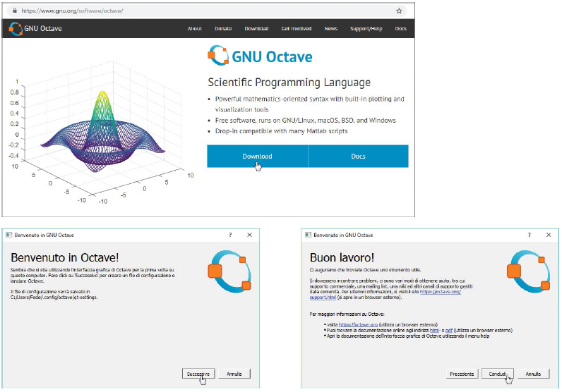
6.4 L’uso di Octave o MATLAB
Indice
Octave è un freeware open source per il calcolo scientifico, simile a MATLAB.
Octave è un PSE (problem-solving environment), cioè un ambiente interattivo utile per esercitarsi con il calcolo scientifico.
Lo si può scaricare dal sito www.octave.org.

Slide 32
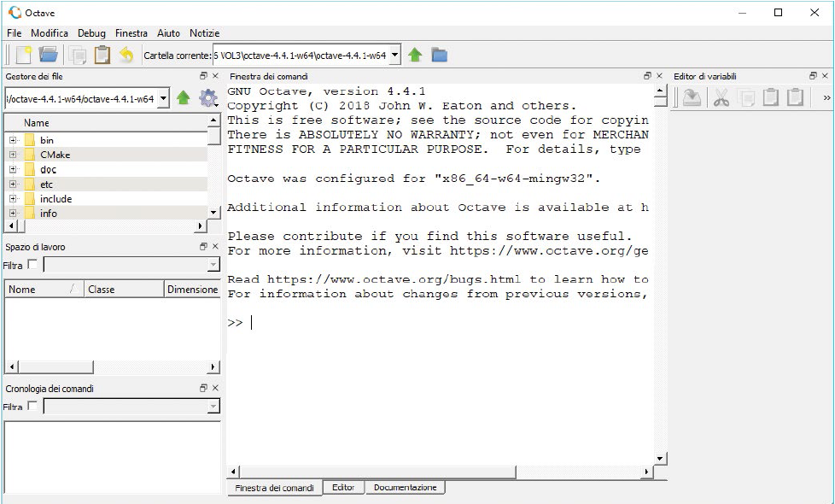
6.4 L’uso di Octave o MATLAB
Indice
Octave è un freeware open source per il calcolo scientifico, simile a MATLAB.
l’interfaccia grafica di Octave
(7*5)–3
sulla riga del prompt si digitano i comandi
che poi si eseguono premendo INVIO
ans = 32

Slide 33
6.4 L’uso di Octave o MATLAB
Indice
Octave è un freeware open source per il calcolo scientifico, simile a MATLAB.
(7*5)–3
Octave, in risposta al comando inviato:
• ha creato una variabile ans
• le ha assegnato l’espressione digitata;
• ha calcolato il valore dell’espressione;
• infine ha mostrato a schermo il risultato.
ans = 32

Slide 34
6.4 L’uso di Octave o MATLAB
Indice
In Octave si possono definire variabili e usarle per calcolare espressioni.
definizione di una variabile x (nb: occorre il punto e virgola)
x double 1x1
x=3;
Octave memorizza x nel
suo spazio di lavoro

Slide 35
6.4 L’uso di Octave o MATLAB
Indice
In Octave si possono definire variabili e usarle per calcolare espressioni.
x double 1x1
x
>> x
x = 3
se si digita x senza punto e virgola, Octave mostra il valore memorizzato

Slide 36
6.4 L’uso di Octave o MATLAB
Indice
In Octave si possono definire variabili e usarle per calcolare espressioni.
x double 1x1
x
>> x
x = 3
se si digita x senza punto e virgola, Octave mostra il valore memorizzato
>> y = 2**x
y = 8
che si può poi usare per definire un’altra variabile, mediante un’espressione

Slide 37
6.4 L’uso di Octave o MATLAB
Indice
Octave lavora in doppia precisione; l’epsilon macchina è dell’ordine di 10^{–16}.
>> realmin
ans = 2.2251e–308
>> realmax
ans = 1.7977e+308
i comandi realmin e realmax mostrano i limiti dell’insieme F
➔ Octave lavora in doppia precisione
>> eps
ans = 2.2204e–16

Slide 38
6.4 L’uso di Octave o MATLAB
Indice
Octave lavora in doppia precisione; l’epsilon macchina è dell’ordine di 10^{–16}.
Octave lavora con 16 cifre significative; le si visualizza con il comando format long
>> eps
ans = 2.2204e–16
>> format long
>> eps
ans = 2.220446049250313e–16
con il comando format short si torna al formato breve

Slide 39
6.4 L’uso di Octave o MATLAB
Indice
Octave fornisce molte funzioni matematiche standard di sistema.
Esempi:
• abs() restituisce il valore assoluto dell’argomento
• sqrt() restituisce la radice quadrata dell’argomento
• sin(), cos() e tg() sono le funzioni trigonometriche seno, coseno e tangente per argomenti espressi in radianti
• exp() restituisce l’esponenziale, cioè la potenza che ha come esponente l’argomento e come base il numero di Eulero (o di Nepero) e = 2.71828…
• log(), log10() e log2() restituiscono i logaritmi in base e, 10 e 2
Si possono inoltre richiamare facilmente le principali costanti matematiche. Esempio: scrivere pi in Octave equivale a scrivere 3.141592653589793.
L’argomento tra le parentesi di una funzione può essere un numero, un’espressione oppure una funzione, come dimostra questo esempio:
>> sqrt(abs(sin(pi/2)*log(e^–4)))
ans = 2

Slide 40
6.4 L’uso di Octave o MATLAB
Indice
In Octave una funzione anonima contiene un’unica istruzione eseguibile.
In Octave una funzione si può definire come anonymous function;
in tal caso la definizione deve consistere in un’unica istruzione.
La funzione si definisce mediante un puntatore chiamato function handle e indicato dal simbolo @, con la seguente sintassi:
>> nome_funzione = @(argomenti) definizione della funzione
dove gli argomenti, se sono più di uno, vanno separati da virgole.

Slide 41
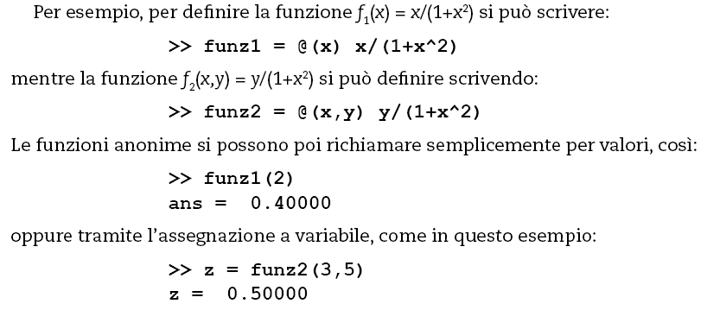
6.4 L’uso di Octave o MATLAB
Indice
In Octave una funzione anonima contiene un’unica istruzione eseguibile.

Slide 42
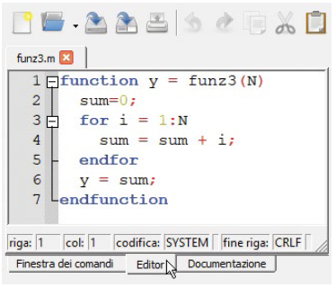
6.4 L’uso di Octave o MATLAB
Indice
I programmi o script per fare calcoli numerici con Octave o MATLAB si salvano in file di testo con estensione .m.
In alternativa alle funzioni anonime, si possono definire user-defined function memorizzate in file esterni, che si richiameranno da Octave quando occorre.
Le funzioni definite dall’utente in file esterni, diversamente da quelle anonime, possono anche consistere in script formati da numerose istruzioni.
I codici di Octave sono formati da testo non formattato: li si può scrivere con un qualsiasi editor di testi, salvandoli poi come file con estensione .m.
Octave fornisce anche un comodo IDE, che si apre facendo clic in basso sulla linguetta Editor. Qui si possono scrivere, salvare ed eseguire codici.
Il comando chdir indica a Octave dove trovare i file:
>> chdir('C:/octave')
>> funz3(100)
ans = 5050

Slide 43
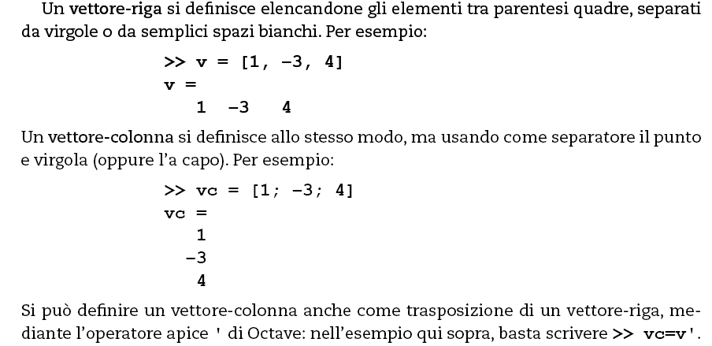
6.4 L’uso di Octave o MATLAB
Indice
Octave e MATLAB sono applicazioni progettate per il calcolo matriciale.

Slide 44
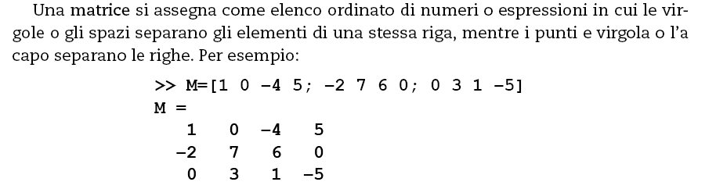
6.4 L’uso di Octave o MATLAB
Indice
Octave e MATLAB sono applicazioni progettate per il calcolo matriciale.

Slide 45
6.4 L’uso di Octave o MATLAB
Indice
Octave e MATLAB sono applicazioni progettate per il calcolo matriciale.
Uno strumento molto utile è la colon notation, che permette di rappresentare i vettori riga in modo conciso con la scorciatoia dell’operatore : (due punti).
min:p:max genera un vettore con primo elemento uguale a min e i successivi equispaziati, con passo p, fino al massimo valore che non supera max.
Esempio: creare un array con tutti i numeri dispari minori di 10
>> vd=[1:2:10]
vd = 1 3 5 7 9
Il passo, se non viene specificato, è per default pari a 1.

Slide 46
6.4 L’uso di Octave o MATLAB
Indice
Octave e MATLAB sono applicazioni progettate per il calcolo matriciale.
Un ciclo iterativo che inizia con l’istruzione for i = 1:N verrà ripetuto per tutti i valori tra gli estremi 1 e N inclusi, grazie alla definizione del vettore-contatore i.
Il comando linspace(val_min,val_max,N) genera invece un vettore con N elementi e con valori equispaziati tra gli estremi val_min e val_max (compresi).
Esempio: creare un vettore con 5 elementi equispaziati tra 0.5 e 1.5
>> z = linspace(0.5,1.5,5)
z = 0.50000 0.75000 1.00000 1.25000 1.50000
Se il numero di elementi di un vettore non viene assegnato, sarà per default 100.

Slide 47
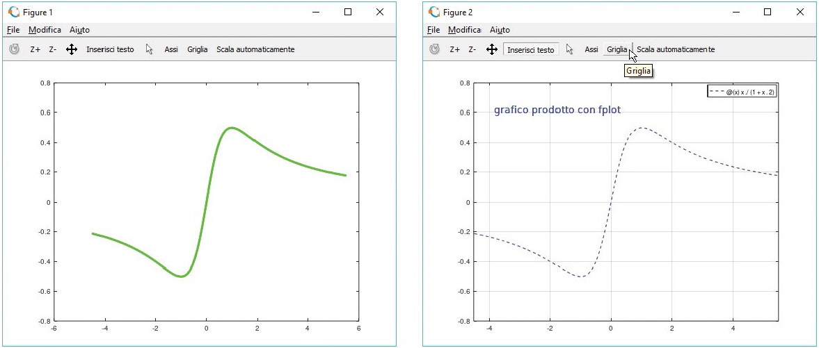
6.4 L’uso di Octave o MATLAB
Indice
In Octave si possono produrre grafici con i comandi plot oppure fplot.
Esempio con plot:
>> x = linspace(–4.5,5.5);
>> y = x./(1+x.^2);
>> plot(x,y,'g','Linewidth',3)
Esempio con fplot:
>> funz_an = @(x) x./(1+x.^2);
>> fplot(funz_an, [–4.5,5.5], Linespec='b––')

Slide 48
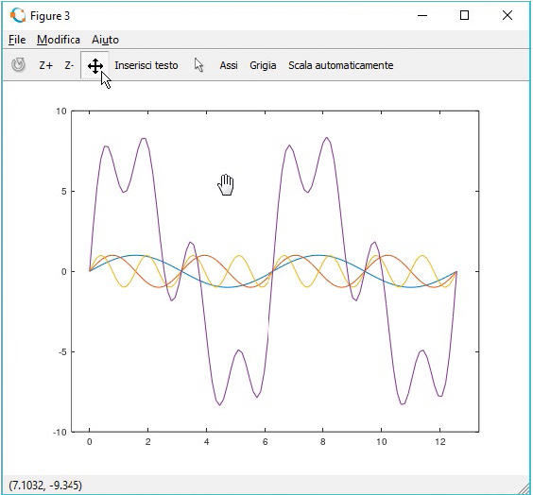
6.4 L’uso di Octave o MATLAB
Indice
In Octave si possono produrre grafici con i comandi plot oppure fplot.
Esempio: un grafico che mostra simultaneamente più funzioni
>> x = linspace(0,4*pi);
>> a = sin(x);
>> b = sin(2*x);
>> c = sin(4*x);
>> d = 7*a + 2*b + 3*c;
>> plot(x,a,x,b,x,c,x,d)
Il comando figure; crea la finestra con un nuovo grafico.
Per aggiungere una nuova funzione su un grafico già aperto, si invia il comando hold on; prima della nuova istruzione plot.

